Slide 1

Artificial Intelligence und Deep Learning in Python

Slide 2
Machine Learning
Offene Fragen
Was ist das Deep Learning?
Was hat das mit dem Reinforcement Learning zu tun?

Slide 3
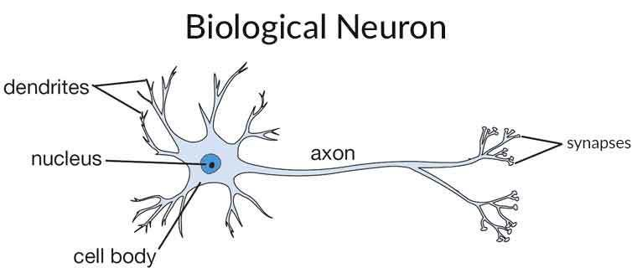
Neuronale Netzwerke
Was sind Neuronale Netzwerke?
Neuronale Netzwerke basieren auf dem Wissen über unser Gehirn
Quelle: https://hackernoon.com/overview-of-artificial-neural-networks-and-its-applications-2525c1addff7

Slide 4
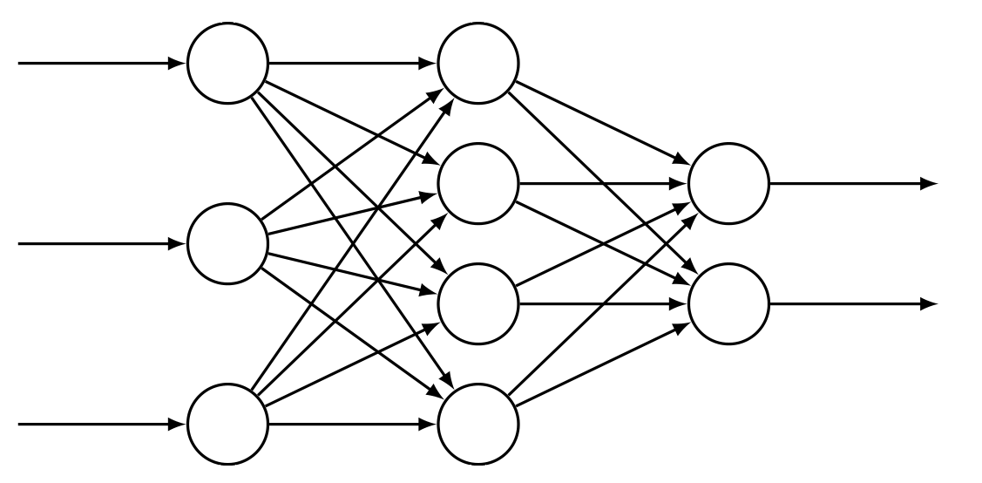
Neuronale Netzwerke
Was sind Neuronale Netzwerke?
Neuronale Netzwerke im Computerprogramm

Slide 5
Neuronale Netzwerke
Was sind Neuronale Netzwerke?
Die erste Ebene (links) ist die Input Ebene mit den Features x

Slide 6
Neuronale Netzwerke
Was sind Neuronale Netzwerke?
Dazwischen liegen die „versteckten“ Hidden Layers

Slide 7
Neuronale Netzwerke
Was sind Neuronale Netzwerke?
Die letzte Ebene (rechts) ist die Output Ebene

Slide 8
Neuronale Netzwerke
Was ist jetzt das Deep Learning?
Die Hidden Layer bestimmen unter Anderem die Komplexität des zu erstellenden Neuronalen Netzwerkes
Wenn ein Modell mehr als ein Hidden Layer besitzt, so ist es ein Deep Neural Network (Deep Learning)

Slide 9
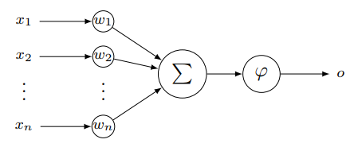
Neuronale Netzwerke
Am Beispiel des Perzeptrons
Neuronales Netzwerk ohne Hidden Layer
Leidglich In- und Output-Schicht
Die Variablen im Modell sind die Gewichte

Slide 10
Neuronale Netzwerke
Am Beispiel des Perzeptrons
Für jeden Input Wert (o.a. Input-Neuron) gibt es ein Gewicht

Slide 11
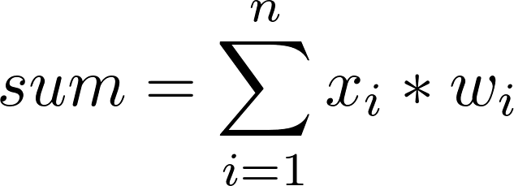
Neuronale Netzwerke
Am Beispiel des Perzeptrons
Für jeden Input Wert (o.a. Input-Neuron) gibt es ein Gewicht

Slide 12
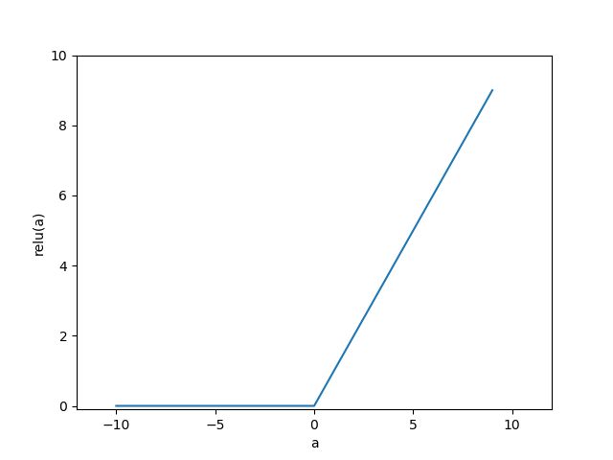

Neuronale Netzwerke
Am Beispiel des Perzeptrons
Die Summe wird der dann einer Aktivierungsfunktion übergeben
Z.B. Die ReLU, Sigmoid etc.

Slide 13

Neuronale Netzwerke
Am Beispiel des Perzeptrons
Möglicherweise muss die Aktivierungsfunktion verschoben werden, dafür kann ein Bias Neuron verwendet werden
Das Bias Neuron (x0=1) bekommt ein Gewicht (w0) das diese Verschiebung ausführen kann

Slide 14
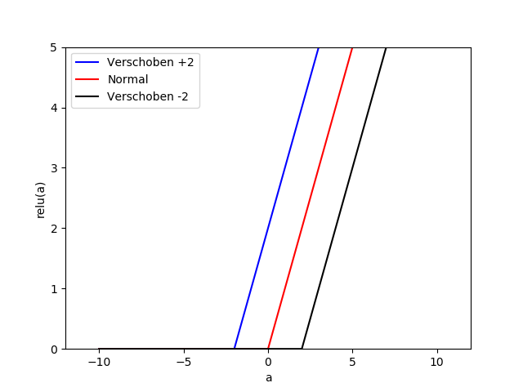
Neuronale Netzwerke
Am Beispiel des Perzeptrons
Möglicherweise muss die Aktivierungsfunktion verschoben werden, dafür kann ein Bias Neuron verwendet werden

Slide 15
Neuronale Netzwerke
Bestandteile eines Neuronalen Netzwerkes
Die Features (x) sind der Input des Netzwerkes
Gewichte (w) sind die Variablen die in einem Neuronalen Netzwerk trainiert werden
Aktivierungsfunktionen bekommen die Summe aus dem vorherigen Layer und geben ein Signal weiter
Das Bias Neuron hat auch ein Gewicht das trainiert werden kann und diese kann die Aktivierungsfunktion verschieben
Das Target/Label ist der Output des Neuronalen Netzwerkes

